Slide 1
VIELLE 8 Clustering
Apprentissage Automatique Non Supervisé
Groupe 4

Slide 2





Plan
Motivation
Définition
Principe
Use Case
Méthodes
1/15

Slide 3
Motivation
Définition
Principe
Use Case
Méthodes
2/15

Slide 4

Motivation
Définition
Principe
Use Case
Méthodes
Supposons que nous avons une application de E-commerce. Pour que l’application marche et que les gens l'utilisent, il faut qu’il fournisse au client ce dont ils ont besoin en les ciblant clairement en fonction de leur localisation, de leur âge, de leurs centres d'intérêt, etc.
Il sera donc intéressant de regrouper les utilisateurs qui ont à peu près les mêmes préférences pour faciliter la publicité ciblée.
En essayant de définir nous même nos groupes il se peut que nous omettons involontairement certain point intéressant du fait de la quantité considérable de données que nous ayons. C’est d’où l'intérêt d’utiliser la Clustering.
3/15

Slide 5

Motivation
Définition
Principe
Use Case
Méthodes
Le clustering est une méthode d’apprentissage automatique non supervisée dans laquelle la machine va classer un ensemble de données non étiqueté en différent groupe (cluster).
Ces groupes sont identifier à partir des variable indépendants
4/15

Slide 6

Motivation
Définition
Principe
Use Case
Méthodes
Les objets présentant des similitudes vont rester dans le même groupe.
Pour ce faire, il trouve des caractéristiques similaires dans l'ensemble de données non étiquetées, telles que la forme, la taille, la couleur, le comportement, etc., et les divise en fonction de la présence et de l'absence de ces caractéristiques similaires.
5/15

Slide 7
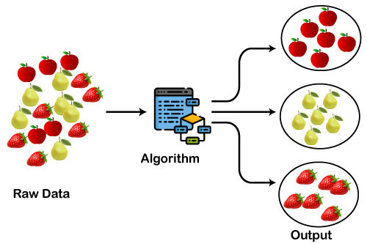
Motivation
Définition
Principe
Use Case
Méthodes
6/15

Slide 8

Motivation
Définition
Principe
Use Case
Méthodes
Dans les systèmes de recommandation
Facebook et YouTube par exemple
Détection d'anomalie
fraude bancaire / spams
Compression d'image
7/15

Slide 9
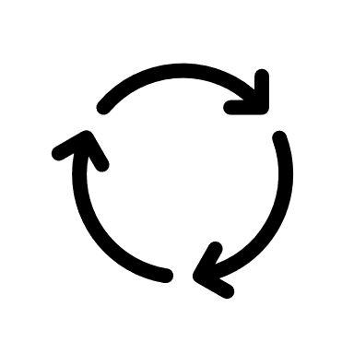
Motivation
Définition
Principe
Use Case
Méthodes
K-Means K-moyenne/mediane
1
hiérarchique
2
3
OPTICS
4
BIRCH
Spectral Clustering
5
Mean Shift
6
7
Mixture of Gaussians
8
DBSCAN
8/15

Slide 10
Motivation
Définition
Principe
Use Case
Méthodes
K-Means K-moyenne
1
Choisir le nombre K de cluster
Sélectionner au hasard k centroïdes
Assigner chaque point de données au centroïde le plus proches
Si au moins un point change de cluster retour à 4
FiN
Calculer et placer le nouveau centroïde de chaque cluster
9/15

Slide 11
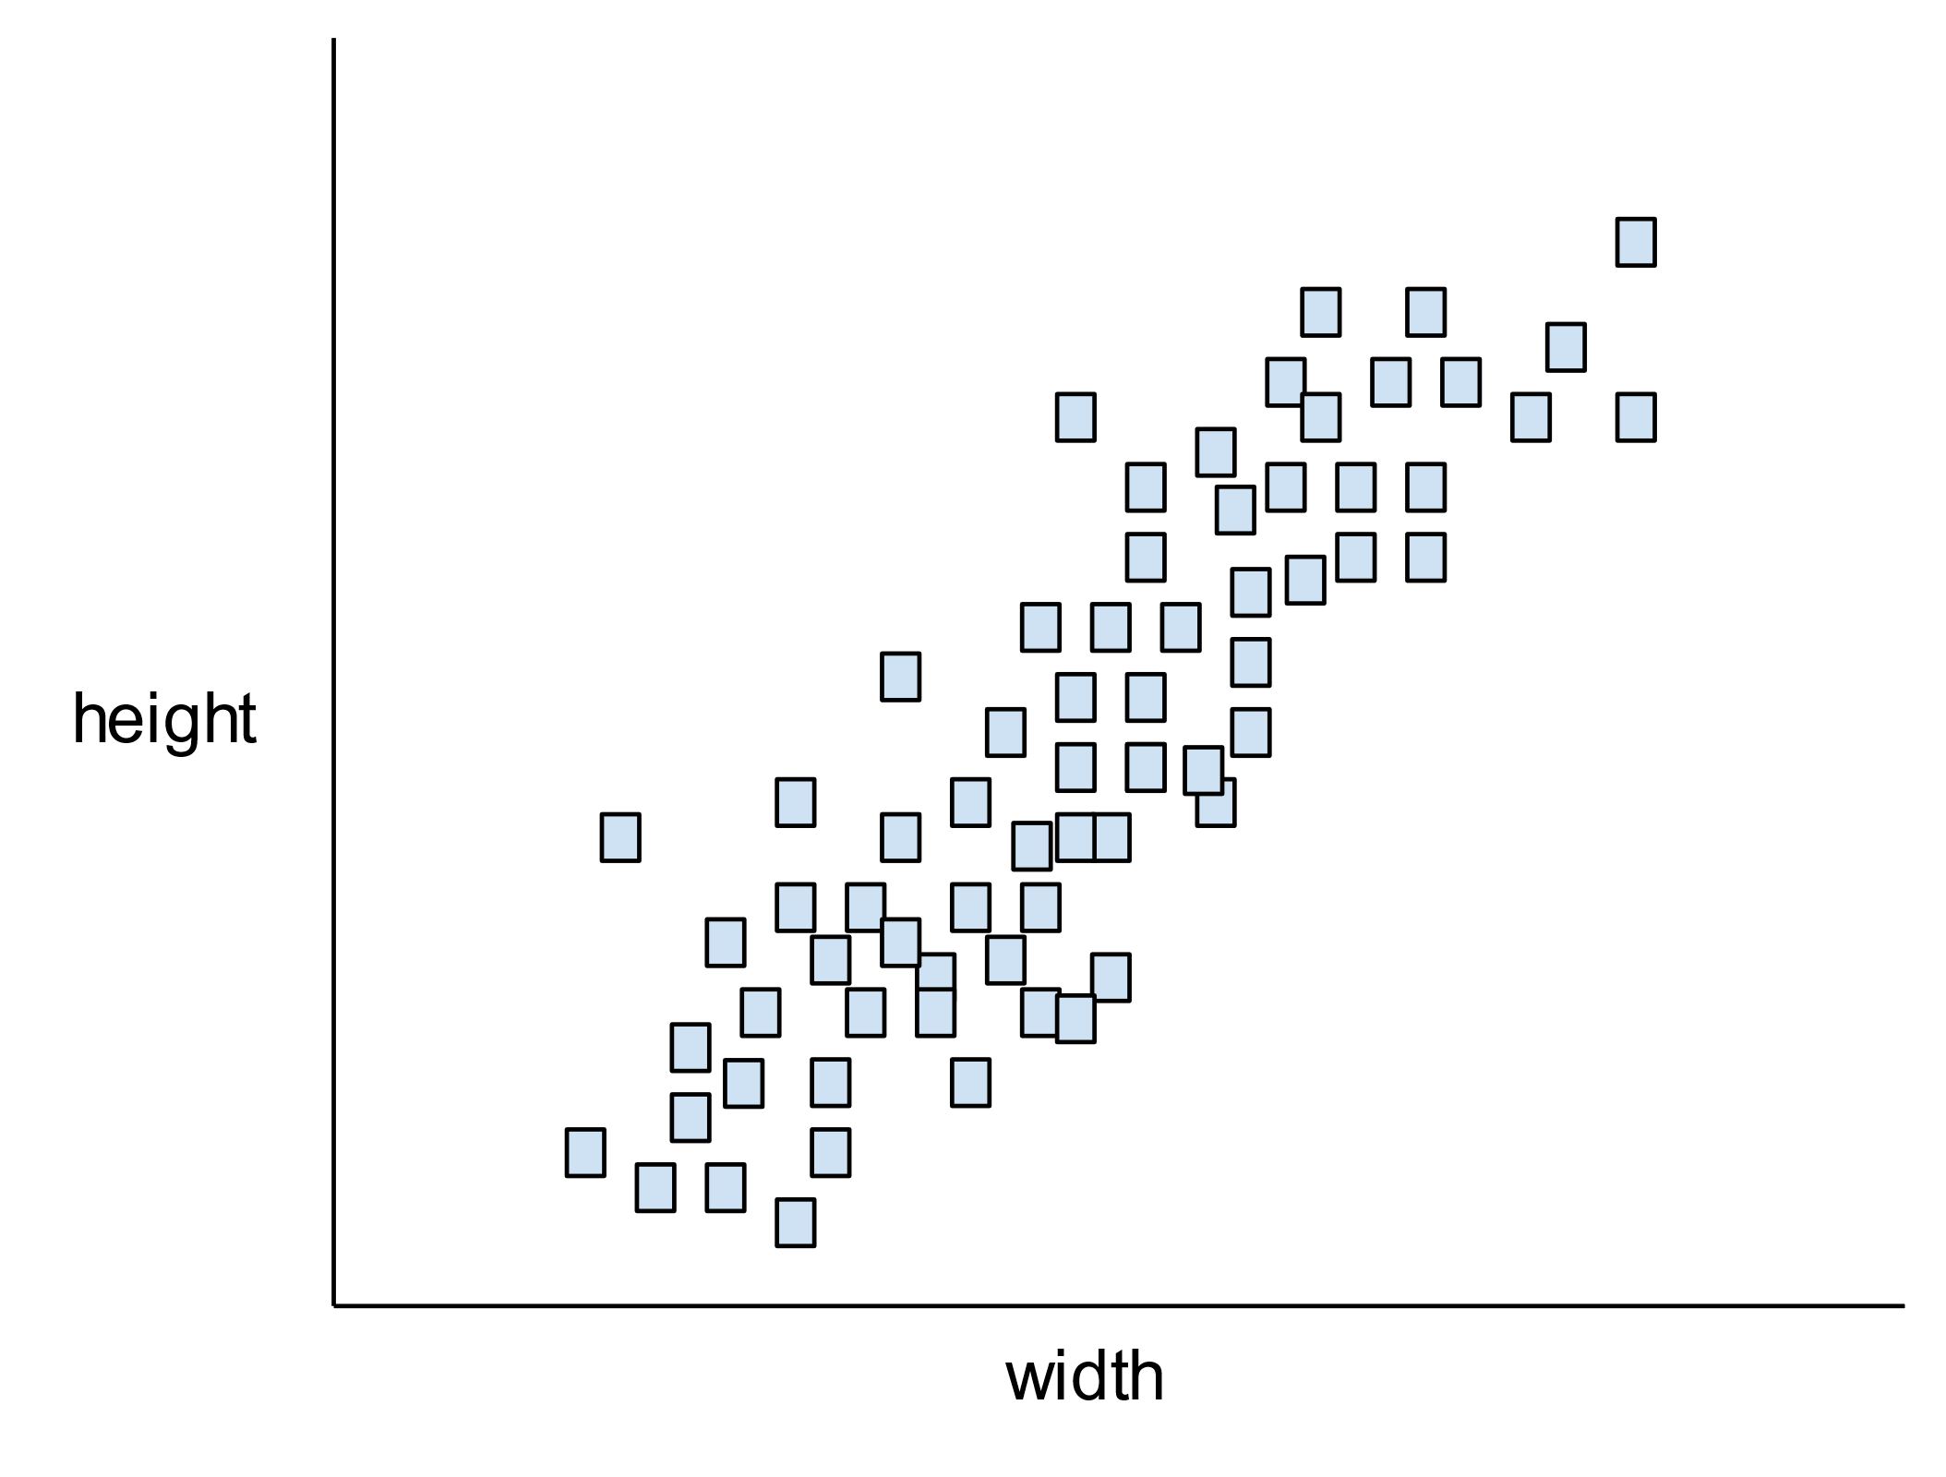
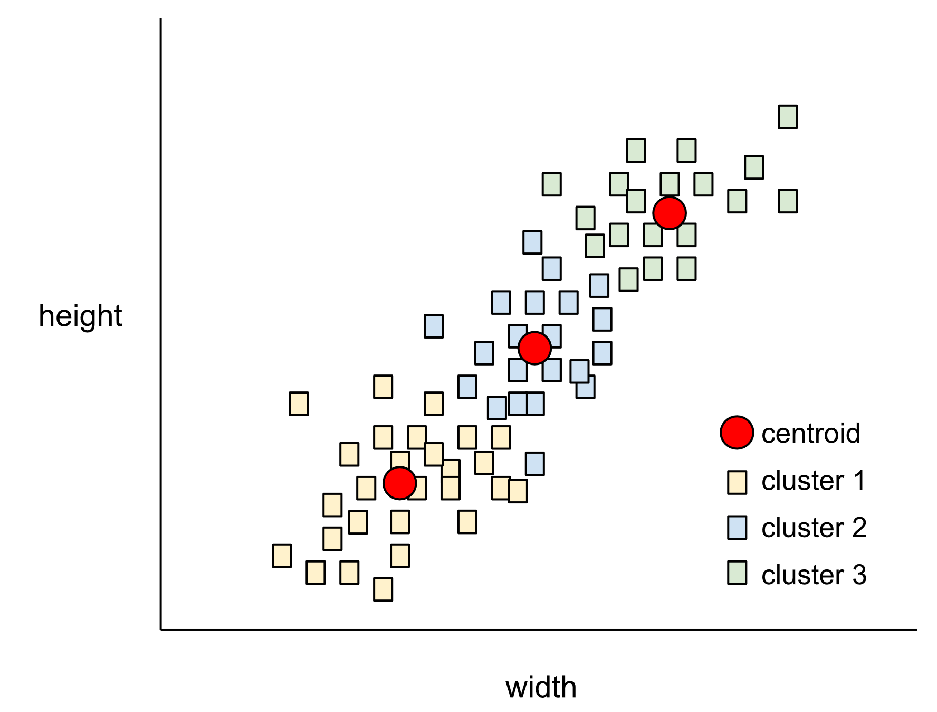
Motivation
Définition
Principe
Use Case
Méthodes
K-Means K-moyenne
1
Si K=3
K-Means
10/15

Slide 12
Motivation
Définition
Principe
Use Case
Méthodes
K-Means K-moyenne
1
Avantages et Inconvénients : K-Means
Avantages:
Simple
Facile à implémenter
Peut être appliquer à des données très volumineuses.
Inconvénients:
Il faut préciser le nombre de clusters
Le résultat est souvent très sensible au positionnement aléatoire de départ des centres.
11/15

Slide 13
Motivation
Définition
Principe
Use Case
Méthodes
K-Means K-moyenne
1
Une variante de K-Means : K-mediane
k-moyennes
En k-moyennes, les centroïdes sont déterminés en minimisant la somme des carrés de la distance entre un centroïde potentiel et chacun de ses exemples.
k-médiane:
Dans l'algorithme k-médiane, les centroïdes sont déterminés en minimisant la somme de la distance entre un centroïde potentiel et chacun de ses exemples
distance euclidienne
distance de Manhattan
12/15

Slide 14
Motivation
Définition
Principe
Use Case
Méthodes
hiérarchique
2
Il en existe deux type :
Le clustering agglomératif attribue d'abord chaque exemple à son propre cluster, puis fusionne de manière itérative les clusters les plus proches pour créer une arborescence hiérarchique.
Le clustering divisif regroupe d'abord tous les exemples en un cluster, puis le divise de manière itérative en un arbre hiérarchique.
13/15

Slide 15
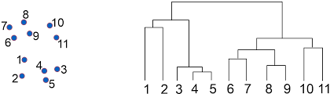
Motivation
Définition
Principe
Use Case
Méthodes
hiérarchique
2
clustering agglomératif
clustering divisif
14/15

Slide 16
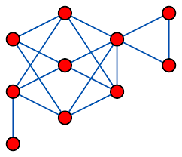
mesure de similarité
La métrique utilisées diffèrent selon l'algorithme
Graph Distance
Distance euclidienne
distance de Manhattan
…
15/15

Slide 17
Merci

